Slide 1
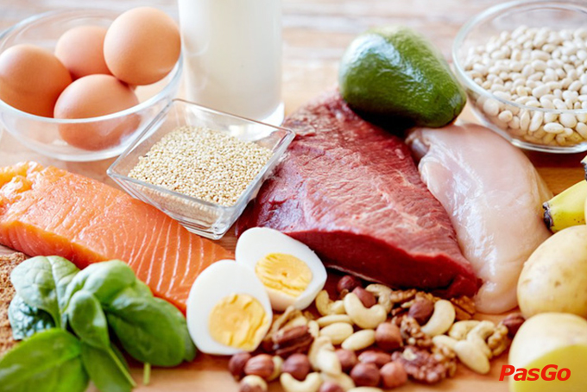
Bài 4 THỰC PHẨM VÀ DINH DƯỠNG
CÔNG NGHỆ 6

Slide 2
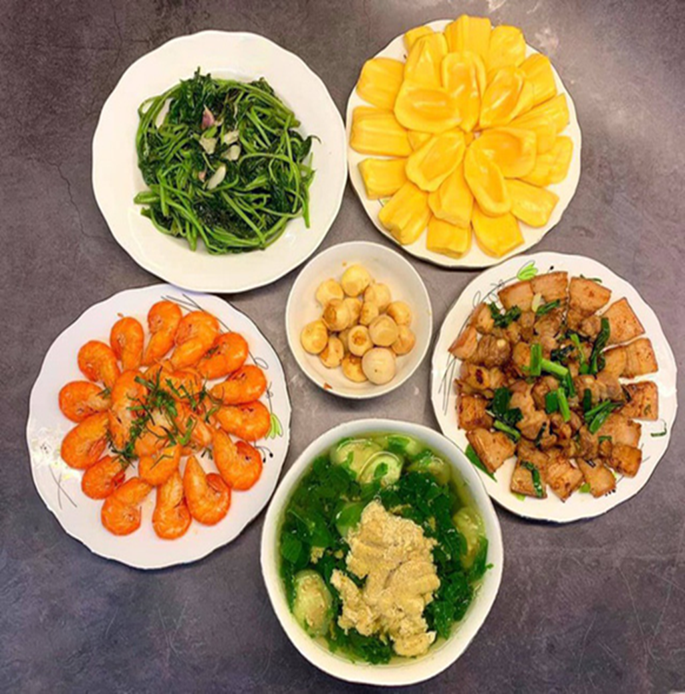
4. Xây dựng bữa ăn dinh dưỡng hợp lí
Khởi động
Nhà bạn Hoa có bữa ăn như sau:
Để có được 1 bữa ăn cho cả gia đình thì mẹ bạn Hoa cần phải làm thế nào?
Một bữa ăn dinh dưỡng phải đảm bảo các yếu tố nào?

Slide 3
4. Xây dựng bữa ăn dinh dưỡng hợp lí
* Tình huống:
Nhà bạn Hoa muốn làm món thịt kho tàu, bạn Hoa mua 0,5kg thịt ba chỉ lợn với giá là 140.000 đồng/kg; mua 5 quả trứng gà ta với giá tiền là 3.000 đồng/quả; mua 1 gói gia vị với số tiền là 5.000 đồng/ 1 túi. Tính tổng số tiền bạn Hoa cần chi để làm món thịt kho tàu.
GV phân chia lớp thành các nhóm, yêu cầu các nhóm thảo luận và giải quyết tình huống trên trong thời gian là 2 phút.

Slide 4
4. Xây dựng bữa ăn dinh dưỡng hợp lí
Chi phí món thịt kho nhà bạn Hoa:
0.5 kg thịt : 70.000 đ ( 140.000 đ/ 1 ký)
5 quả trứng: 15.000 đ ( 3.000 đ/ quả)
1 gói gia vị: 5.000 đ
________________________________
Tổng cộng: 90.000 đ

Slide 5
4. Xây dựng bữa ăn dinh dưỡng hợp lí
4.1 Các yếu tố của bữa ăn dinh dưỡng hợp lí
Bữa ăn dinh dưỡng hợp lí có các yếu tố sau:
Có đầy đủ thực phẩm thuộc 4 nhóm chất dinh dưỡng theo tỉ lệ thích hợp.
Có đủ 3 loại món ăn chính: Món canh, món mặn, món xào (hoặc luộc)
4.2 Chi phí của bữa ăn
Là tổng số tiền chi ra mua thực phẩm để chế biến cho mỗi món trong bữa ăn.

Slide 6
4. Xây dựng bữa ăn dinh dưỡng hợp lí
4.3 Các bước xây dựng bữa ăn dinh dưỡng hợp lí
* Xây dựng bữa ăn dinh dưỡng hợp lí
Bước 1: Lập danh sách các món ăn theo từng loại
Bước 2: Chọn món ăn chính
Bước 3: Chọn thêm món ăn kèm (nếu có)
Bước 4: Hoàn thiện bữa ăn
* Tính chi phí cho mỗi món ăn
Bước 5: Ước tính số lượng mỗi loại thực phẩm cần dùng
Bước 6: Tính chi phí cho mỗi loại thực phẩm cần dùng
Bước 7: Tính chi phí cho mỗi món ăn

Slide 7
Luyện tập Hãy viết chữ Đ vào sau câu phát biểu đúng và chữ S vào sau câu phát biểu sai
a. Bữa sáng cần ăn đầy đủ chất dinh dưỡng để cung cấp năng lượng cho lao động, học tập trong ngày
b. Bữa sáng cần ăn thật nhanh để kịp giờ vào học hoặc làm việc
c. Bữa trưa không nên kéo dài để có thời gian nghỉ ngơi tiếp tục làm việc
d. Các bữa ăn nên cách nhau tối thiểu là 4 giờ để thức ăn kịp tiêu hóa nhưng cũng không nên cách nhau quá xa vì có thể gây hại cho dạ dày.
e. Bữa tối nên ăn thật no để khi đi ngủ không bị đói
f. Có thể vừa ăn vừa xem tivi để giải trí và thưởng thức món ăn.
Đ
S
Đ
Đ
S
S

Slide 8
ÔN TẬP KTTX
1. Chuyển hóa một số vitamin cần thiết cho cơ thể là chức năng của chất dinh dưỡng nào?
A. Chất đạm.
B. Chất béo.
C. Chất khoáng.
D.Chất đường bột.
2. Thói quen ăn uống khoa học thể hiện là
Ăn ít bữa, ăn đúng cách; đảm bảo an toàn thực phẩm.
Ăn đúng bữa, ăn không đúng cách, đảm bảo an toàn vệ sinh thực phẩm.
Ăn đúng bữa, ăn đúng cách; đảm bảo vệ sinh an toàn thực phẩm.
Ăn đúng bữa, ăn không đúng cách, không đảm bảo an toàn vệ sinh thực phẩm
3. Chế độ dinh dưỡng hợp lý là:
A. Chỉ dùng một loại thực phẩm
B. Dùng nhiều loại thực phẩm theo ý thích
C. Dùng đa dạng thực phẩm theo tỷ lệ cân đối, hợp lý
D. Chỉ uống nước hoa quả và nhiều chất đạm

Slide 9
4. Tăng sức đề kháng của cơ thể, giúp cơ thể khỏe mạnh để chống lại bệnh tật là nhóm thực phẩm nào?
A. Nhóm thực phẩm giàu chất béo
B. Nhóm thực phẩm giàu chất đạm
C. Nhóm thực phẩm giàu chất đường bột
d. Nhóm thực phẩm giàu chất khoáng và vitamin
5. Nguyên nhân dẫn đến tình trạng suy dinh dưỡng là:
A. ăn nhiều chất đạm
B. Ăn nhiều chất đường bột
C. Ăn uống thiếu chất dinh dưỡng
D. Ăn nhiều chất béo
6. Khi bị suy dinh dưỡng trẻ em thường:
A. Có sức đề kháng yếu, dễ bị nhiễm bệnh (1)
B. trí tuệ kém phát triển (2)
C. Câu (1), (2) đúng
D. Câu (1), (2) sai

Slide 10
7. Nếu ăn uống quá thừa so với cơ thể và ít vận động cơ thể sẽ:
A. Cơ thể béo phì
B. Vận động khó khăn, chậm chạp
C. dễ mắc các bệnh như tiểu đường, huyết áp, tim mạch...
D. Tất cả đều đúng
8. Bữa ăn dinh dưỡng hợp lý, ngoài cơm trắng ra còn có các móm ăn chính như:
A. Canh, nấu, luộc
B. Món lẩu, món nấu, món kho
C. Món cháo, món luộc, món kho
D. Món canh, món xào ( hoặc luộc), món mặn ( món rán, kho, rang...)
9. Có mấy bữa ăn chính trong ngày:
A. 1
B. 2
C. 3
D. 4

Slide 11
10. Khi dạ dày hoạt động bình thường, trung bình thức ăn được tiêu hóa hết sau:
A. 1 giờ
B. 2 giờ
C. 3 giờ
D. 4 giờ
11. Bữa ăn dinh dưỡng hợp lý phải có các yếu tố nào?
A. Có đầy đủ thực phẩm thuộc 4 nhóm chính
B. Các thực phẩm thuộc 4 nhóm chính có tỷ lệ thích hợp
C. Nên có đủ 3 loại món ăn chính theo cơ cấu của bữa ăn
D. Tất cả đều đúng
12. Món ăn tôm rang thịt ba chỉ (thịt heo) có chất gì:
A. Chất đường bột, chất béo
B. Chất khoáng, vitamin
C. Chất béo, chất đạm, chất khoáng...
D. Chất đạm, chất đường bột

Slide 12
13. Món rau củ luộc có nhiều chất:
A. Vitamin, chất khoáng
B. Chất đạm, chất đường bột
C. Chất béo, chất đường bột
D. Chất đạm, chất béo
14. Chất béo được cung cấp từ:
A. Các loại dầu thực vật, mỡ động vật, bơ, phomai
B. Mía, khoai. ngô, bánh mì
C. Thịt, cá trứng, sữa
D. Các loại trái cây, rau củ, quả
15. Chất đường bột được cung cấp từ:
A. Các loại dầu thực vật, mỡ động vật, bơ, phomai
B. Thịt, cá trứng sữa
C. Gạo, ngô, khoai, sắn, kẹo, mía, bánh...
D. Các loại trái cây, rau củ, quả

Slide 13
16. Có bao nhiêu nhóm thực phẩm:
1 nhóm
2 nhóm
3 nhóm
4 nhóm
17. Có bao nhiêu chất dinh dưỡng:
a. 2 chất
b. 3 chất
c. 4 chất
d. 5 chất
18. Chất khoáng được cung cấp từ:
A. Gạo, ngô, khoai, sắn, kẹo, mía, bánh...
B. Các loại dầu thực vật, mỡ động vật, bơ, phomai
C. Mía, khoai. ngô, bánh mì
D.Các loại hải sản, rau quả tươi...

